Slide 1
SIFAT-SIFAT KALIMAT PADA LOGIKA PROPOSISI
Matematika Logika
Semester Ganjil 2013/2014

Slide 2
Pendahuluan
Berdasarkan nilai kebenaran yang dimiliki suatu kalimat maka
dapat ditentukan :
Sifat yang dimiliki dari sebuah kalimat
Apakah 2 buah kalimat merupakan kalimat yang ekivalen satu sama lain
Kalimat dalam Kalkulus Proposisi dinotasikan sebagai Kalimat
Abstrak.
Contoh,
Ada monyet di planet Jupiter
Atau
Tidak ada monyet di planet Jupiter

Slide 3
Definisi Kalimat
Kalimat-kalimat yang digunakan untuk membangun kalimat lain yang lebih kompleks, menggunakan salah satu aturan di atas dinamakan subkalimat dari kalimat tsb.
Subkalimat dari kalimat A adalah Setiap kalimat antara, yang dipakai untuk membangun kalimat A termasuk kalimat A itu sendiri.
Subkalimat murni (proper subsentence) dari kalimat A adalah Setiap kalimat antara, yang dipakai untuk membangun kalimat A tetapi tidak termasuk kalimat A itu sendiri.

Slide 4
Contoh, diketahui ekspresi
E : ((not (p or q) if and only if ((not p) and (not q)))
a. Apakah E merupakan kalimat ?
b. Cari subkalimat dari E ?
Jawab,
a. E adalah kalimat karena,
p adalah kalimat dan q adalah kalimat,
(p or q), (not p) dan (not q) adalah kalimat
(not (p or q), ((notp) and (notq)) adalah kalimat
((not (p or q)) if and only if ((not p) and (not q))) adalah kalimat
b. E memiliki 8 subkalimat, yaitu
p, q, (p or q), (not p), (not q), not (p or q), (not p) and (not q), ((not (p or q)) if and only if ((not p) and (not q)))

Slide 5
Sifat Kalimat
VALID (TAUTOLOGI)
Kalimat A valid jika bernilai true berdasarkan semua interpretasi untuk A
SATISFIABLE
Kalimat A satisfiable jika bernilai true berdasarkan beberapa interpretasi untuk A
CONTRADICTORY (UNSATISFIABLE)
Kalimat A contradictory jika bernilai False berdasarkan semua interpretasi untuk A
IMPLIES
Kalimat A implies kalimat B, jika untuk sebarang interpretasi I untuk A dan B, jika A bernilai true berdasarkan I maka B juga bernilai true berdasarkan I

Slide 6
Sifat Kalimat
EQUIVALENT
Kalimat A dan B ekivalen jika, untuk setiap interpretasi A dan B, A mempunyai nilai kebenaran yang sama dengan B
CONSISTENT
Sekumpulan kalimat A1, A2, … konsisten jika ada interpretasi untuk A1, A2, … sehingga Ai (I = 1, 2, 3, …) bernilai true

Slide 7
Kalimat Abstrak
Bentuklah ke dalam kalimat abstrak
Sore hari ini mendung dan lebih dingin dari kemarin. Jika saya akan pergi berenang maka cuaca cerah. Jika saya tidak berenang maka saya akan pergi belanja. Jika saya pergi belanja maka saya akan berada dirumah tepat pada saat matahari terbenam.

Slide 8
Misalkan :
p ⬅ Sore hari ini cuaca cerah
q ⬅ Lebih dingin dari kemarin
r ⬅ Saya akan pergi berenang
s ⬅ Saya akan pergi belanja
u ⬅ Saya akan berada dirumah tepat pada saat matahari terbenam.

Slide 9
Sore hari ini mendung dan lebih dingin dari kemarin : not p and q
Jika saya akan pergi berenang maka cuaca cerah : if r then p
Jika saya tidak berenang maka saya akan pergi belanja : if not r then s
Jika saya pergi belanja maka saya akan berada dirumah tepat pada saat matahari terbenam : if s then u

Slide 10
TABEL KEBENARAN ATURAN SEMANTIK
F | G | F and G | F or G | If F then G | F if and only if G
true | true | true | true | true | true
true | false | false | true | false | false
false | true | false | true | true | false
false | false | false | false | true | true

Slide 11
TABEL KEBENARAN ATURAN SEMANTIK
F | G | H | If F then G else H
true | true | true | true
true | true | false | true
true | false | true | false
true | false | false | false
false | true | true | true
false | true | false | false
false | false | true | true
false | false | false | false

Slide 12
PENGUJIAN SIFAT KALIMAT
Tabel kebenaran
Pohon semantik
Pembuktian Salah/Falsification

Slide 13
Metoda Pengecekkan Validitas Tabel Kebenaran
Menentukan validitas suatu kalimat dengan cara melakukan analisis untuk semua nilai kebenaran simbol proposisi yang mungkin diberikan.
Sederhana tetapi lama

Slide 14
Metoda Pengecekkan Validitas Tabel Kebenaran
Contoh :
F : (not (P or Q)) if and only if ((not P) and (not Q))
P | Q | P or Q | Not (P or Q) | Not P | Not Q | (Not P) And (Not Q) | F
true | true | true | false | false | false | false | true
true | false | true | false | false | true | false | true
false | true | true | false | true | false | false | true
false | false | false | true | true | true | true | true
Maka validitas dari F adalah valid/tautologi

Slide 15
Metoda Pengecekkan Validitas Pohon Semantik
Menentukan validitas suatu kalimat dengan
melakukan analisis nilai kebenaran simbol proposisi
yang mungkin diberikan menggunakan konsep
pohon.

Slide 16
Metoda Pengecekkan Validitas Pohon Semantik
Contoh :
F : if (if P then Q)) then (if (not P) then (not Q))
P = true
P = false
true
Q = true
Q = false
false
true
Maka validitas dari F adalah satisfiable

Slide 17
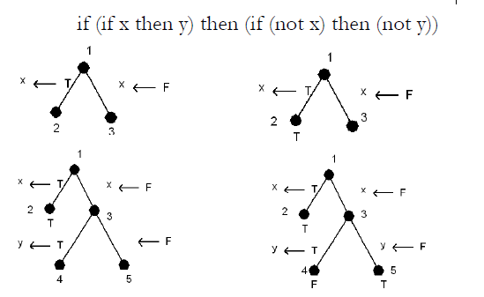

Slide 18
Metoda Pengecekkan Validitas Pembuktian Salah / Falsification
Menentukan validitas suatu kalimat dengan
melakukan pembuktian kalimat berdasarkan nilai dari
simbol-simbol proposisi yang berpotensi memiliki
nilai salah .

Slide 19
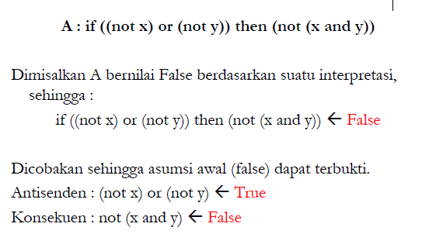

Slide 20
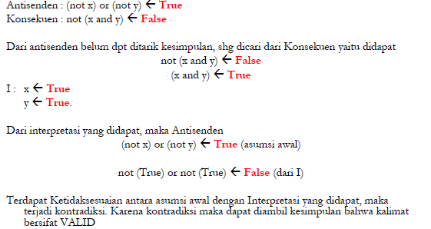

Slide 21
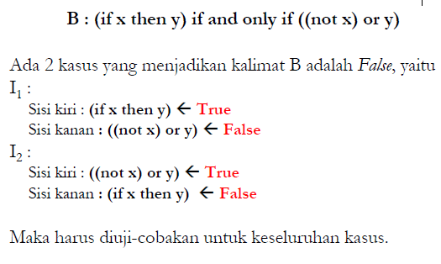

Slide 22
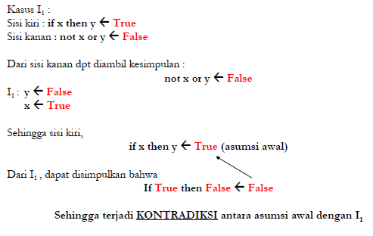

Slide 23
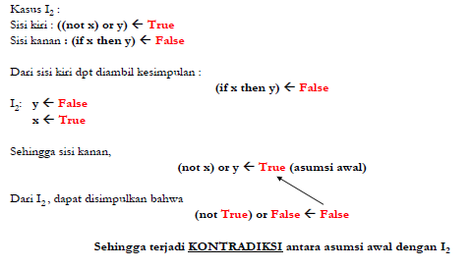

Slide 24
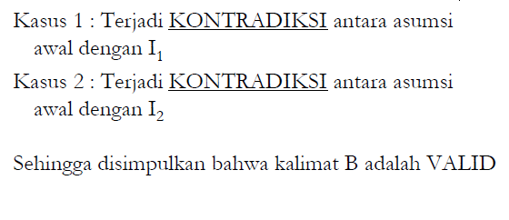

Slide 25
Metoda Pengecekkan Validitas Pembuktian Salah / Falsification
Contoh :
F : if (if P then Q)) then (if (not P) then (not Q))
true
false

Slide 26
Metoda Pengecekkan Validitas Pembuktian Salah / Falsification
Contoh :
F : if (if P then Q)) then (if (not P) then (not Q))
true
false
true
false

Slide 27
Metoda Pengecekkan Validitas Pembuktian Salah / Falsification
Contoh :
F : if (if P then Q)) then (if (not P) then (not Q))
f
t
true
false
true
false

Slide 28
Metoda Pengecekkan Validitas Pembuktian Salah / Falsification
Contoh :
F : if (if P then Q)) then (if (not P) then (not Q))
f
t
f
t
true
false
true
false
Maka terbukti kalimat F Tidak valid.

